Slide 1
AWS 初心者向け勉強会(第2回) ～仮想ネットワーク、VPC～
2016年11月22日(火)
19:00～20:30@ESS16F会議室A

Slide 2
目次
タイムテーブル
前提知識の説明
参考資料
本日のキーワード

Slide 3
タイムテーブル
19:00～19:20 はじめに、前提知識の説明
リージョン
アベイラビリティゾーン
VPC
実機演習で環境構築するネットワーク構成
19:20～20:20 仮想ネットワークの作成
VPC の作成
サブネットの作成
ネットワーク ACL の作成
インターネットゲートウェイの作成
ルートテーブルの作成
20:20～20:30 まとめ

Slide 4
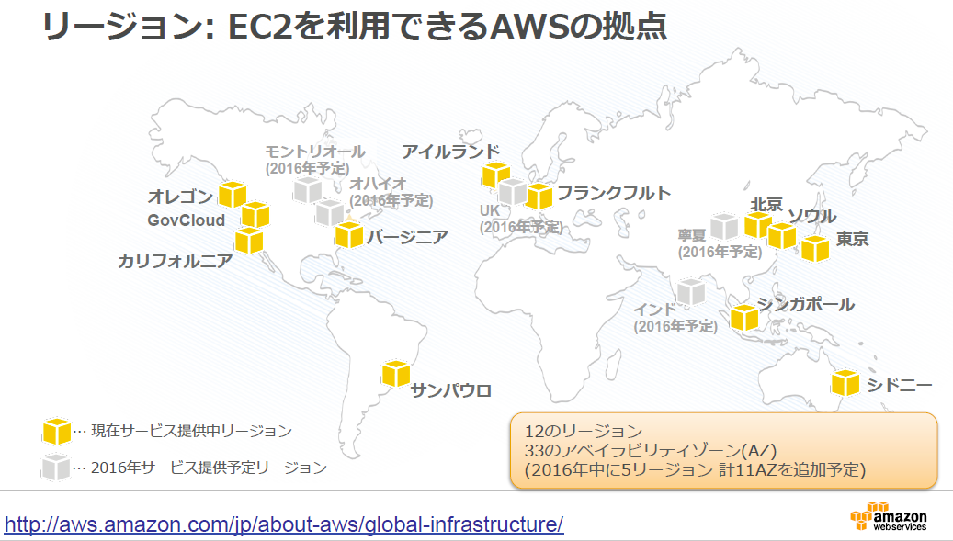
■前提知識の説明 リージョン (Region)
Notes:
■グローバルインフラストラクチャ
https://aws.amazon.com/jp/about-aws/global-infrastructure/

Slide 5
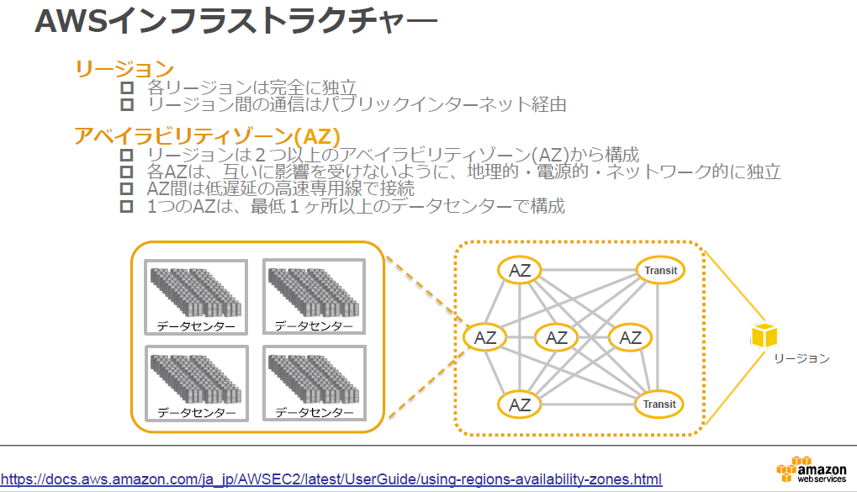
■前提知識の説明 アベイラビリティゾーン (Availability Zone)

Slide 6
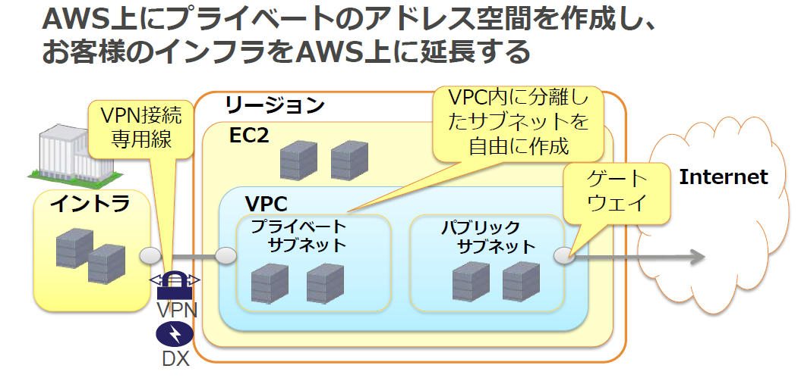
■前提知識の説明 VPC (Virtual Private Cloud)

Slide 7
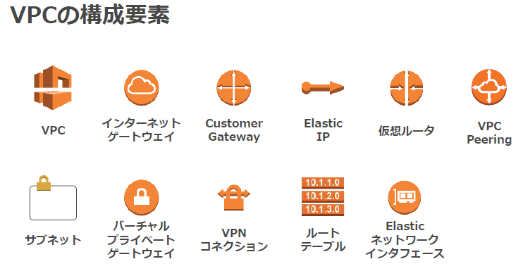
■前提知識の説明 VPC (Virtual Private Cloud)

Slide 8
■前提知識の説明 実機演習で環境構築するネットワーク構成
編集中
本日の実機演習で構築する仮想ネットワーク構成は以下の通り。

Slide 9
参考資料
■AWS クラウドサービス活用資料集
AWS の各機能に関する説明資料やオンデマンドセミナーが掲載されています。各機能の概要を把握したい場合、イメージをつかみたい場合に確認するといいと思います。
- ネットワーキング
- Amazon VPC
https://aws.amazon.com/jp/aws-jp-introduction/
■マニュアル
各機能ごとのマニュアルが掲載されています。
- Amazon Web Services（AWS）ドキュメント
- ネットワーキング
- Amazon VPC
https://aws.amazon.com/jp/documentation/

Slide 10
本日のキーワード
リージョン (Region)
アベイラビリティゾーン (Availability Zone)
VPC (Virtual Private Cloud)
サブネット (Subnet)
ネットワーク ACL (Network ACL)
セキュリティグループ (Security Group)
インターネットゲートウェイ (Internet GateWay) ※略して IGW とも言う

